Slide 1
资产云业务中台开发进展
-- 提升资产管理业务搭建和管理的效率
汇报人：殷昱煜

Slide 2
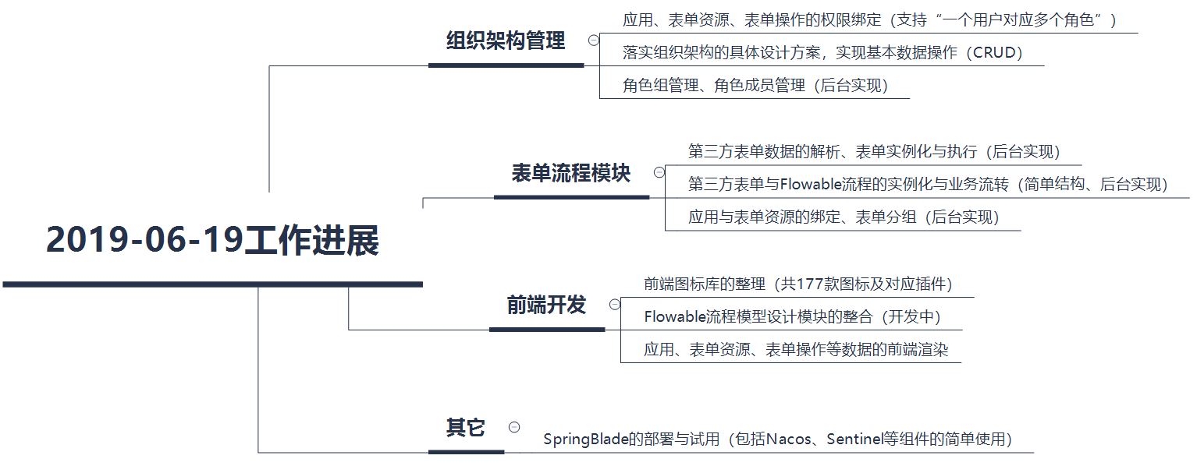
工作进展

Slide 3





组织架构管理
修改角色管理设计：
一个用户可绑定多个角色，其拥有的数据权限为所有角色权限的并集；
角色A
应用
并集
表单
员工
角色B
流程
角色C

Slide 4
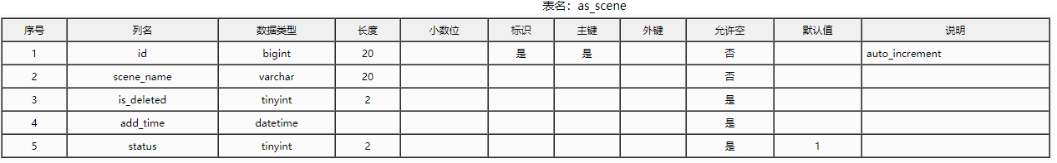
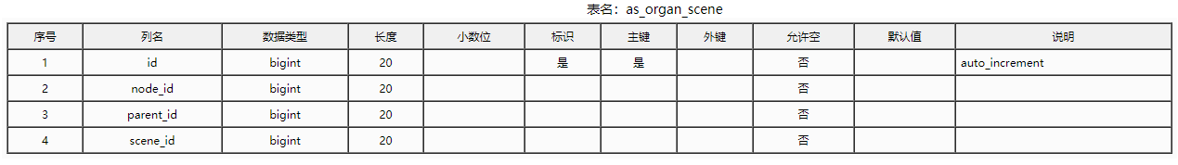
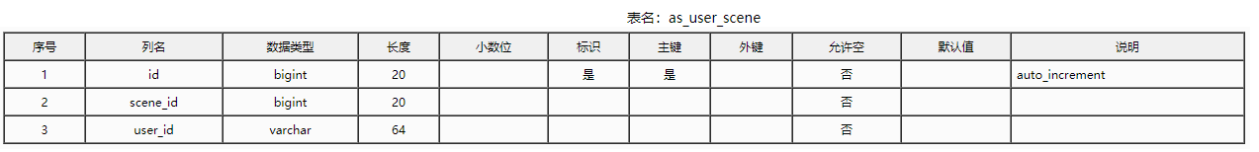
组织架构设计
落实组织架构设计：
as_scene代表工作场景表，一个员工可有多个工作场景；
as_organ_scene是组织树和场景的关联表，node_id指代组织树的节点id，parent_id存储的是对应父节点id，scene_id指代这个节点所属的工作场景；
as_user_scene是用户和场景的关联表，用户登录后通过该表来选择工作场景，进而加载组织结构；

Slide 5
表单流程模块——表单解析与实例化
后台实现：
表单数据的解析（用户填写）
表单模型实例化
表单模型与流程模型的绑定
第三方表单与流程实例的业务流转（简单结构）
序列图中展示的一系列功能皆已实现（后台实现）
系统运行序列图

Slide 6
表单流程模块——与Flowable流程引擎的整合
两者关系：
表单引擎的运行依赖Flowable流程引擎。
Flowable流程引擎接收解析后的表单数据，在引擎的驱动下进行业务流程的流转。

Slide 7
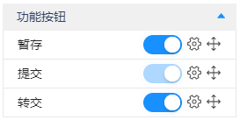
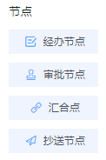
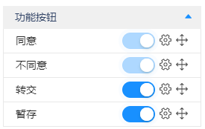
表单流程模块——Flowable流程引擎的缺陷
Flowable流程引擎提供的组件缺乏对属性的约束（节点处理人限制、节点的操作限制），如氚云中的经办节点必须由流程发起人执行，审批节点、抄送节点等功能性节点都拥有不同的固有功能，需要进行二次开发：
减少组件的数量：Flowable的流程组件繁多，对用户不友好，需要进行适当精简；
自定义节点组件：不同组件拥有不同的固有属性，自带不同的功能操作
氚云的节点类型

Slide 8
表单流程模块
计划对Flowable流程引擎进行修改：
为方便利用Flowable后续版本的新特性，添加流程处理中间层以封装Flowable流程引擎；
新增的组件放在中间层中统一进行管理，与Flowable流程引擎模块互不干扰

Slide 9
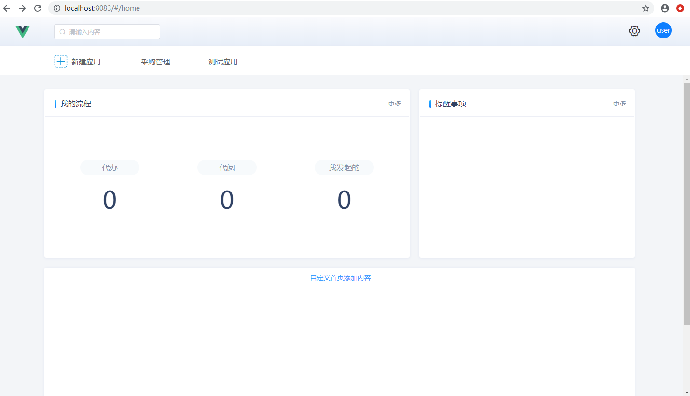
前端界面展示
根据系统角色展现可访问的应用资源（支持一个用户对应多个角色）

Slide 10
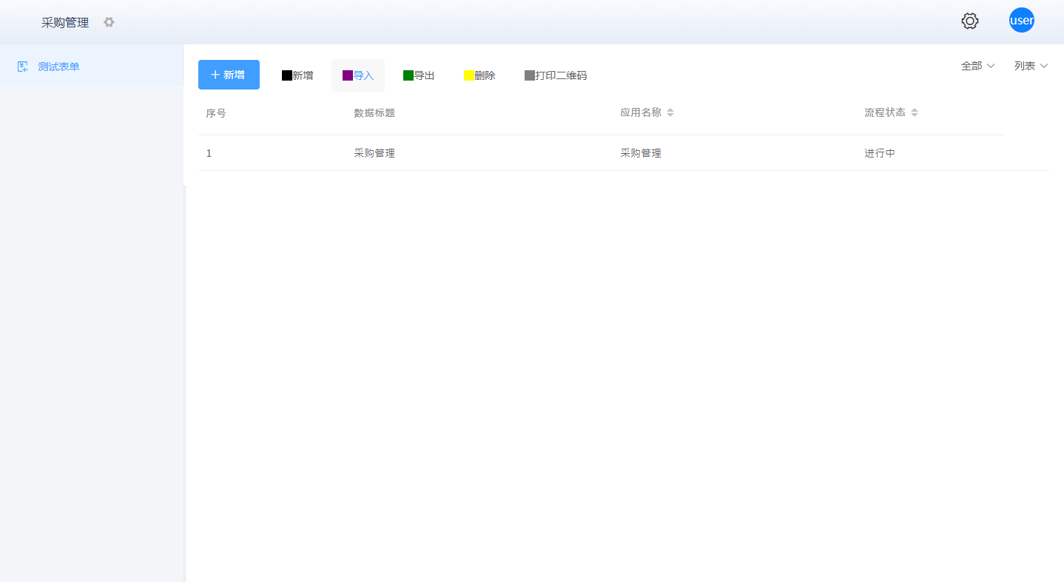
前端界面展示
根据系统角色展现可访问的表单资源（支持一个用户对应多个角色）

Slide 11
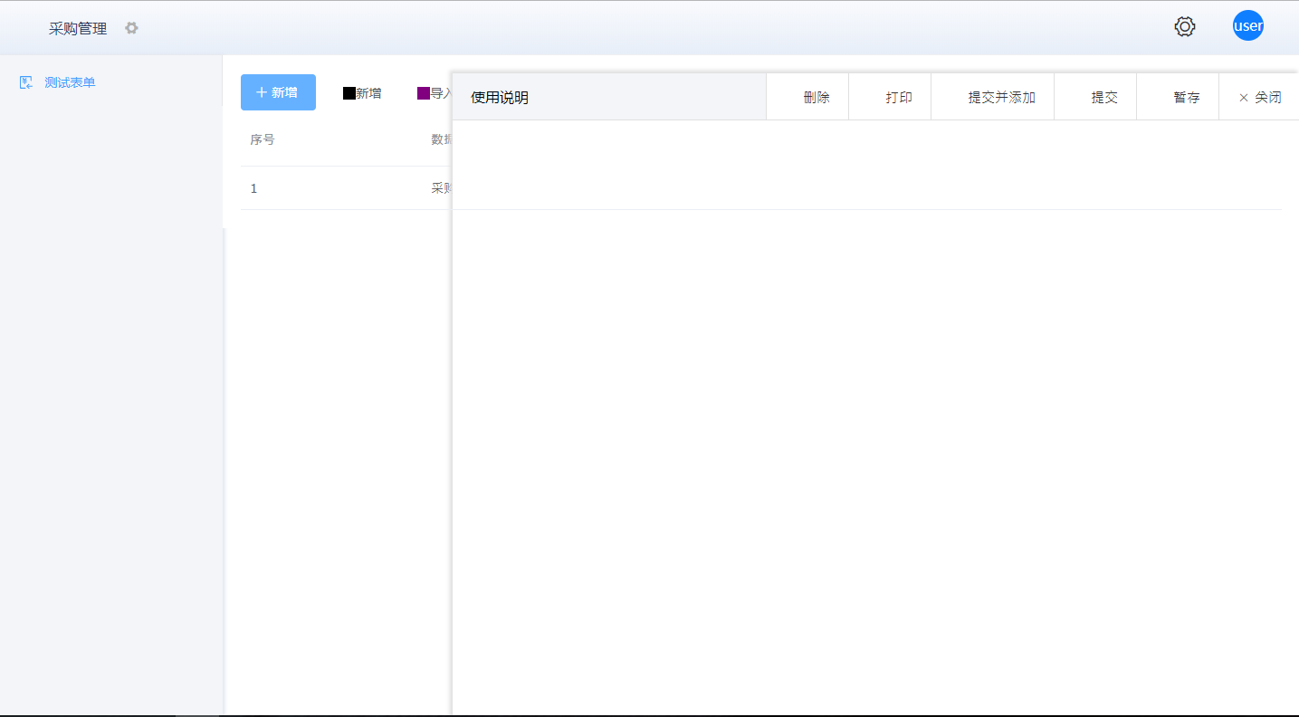
前端界面展示
根据系统角色展现可进行的表单操作（支持一个用户对应多个角色）

Slide 12
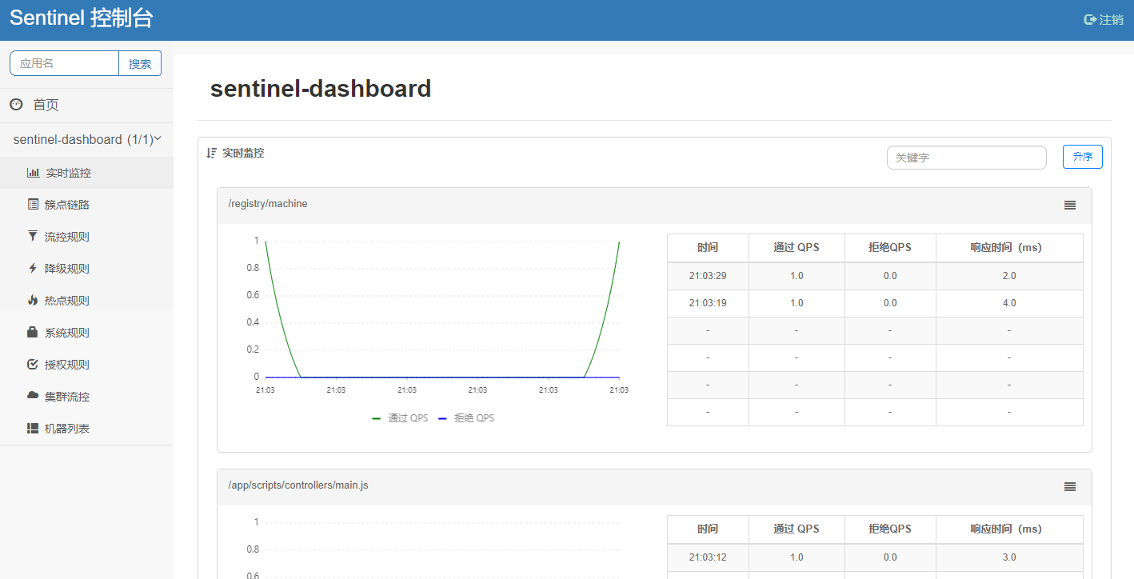
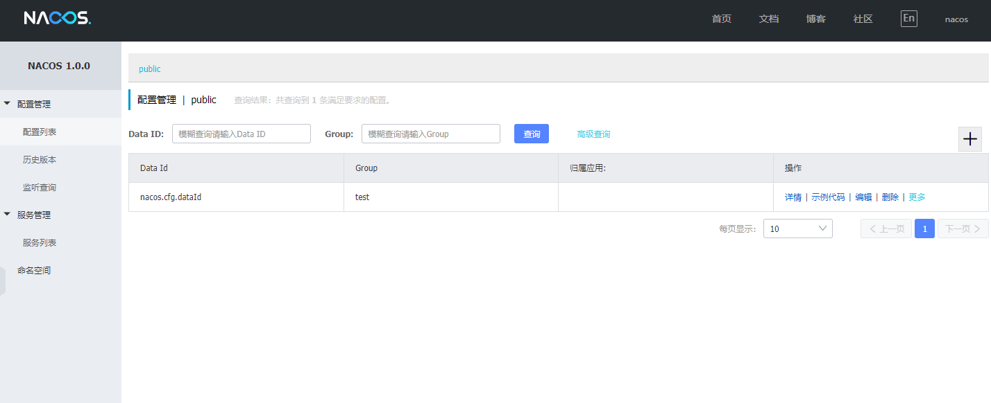
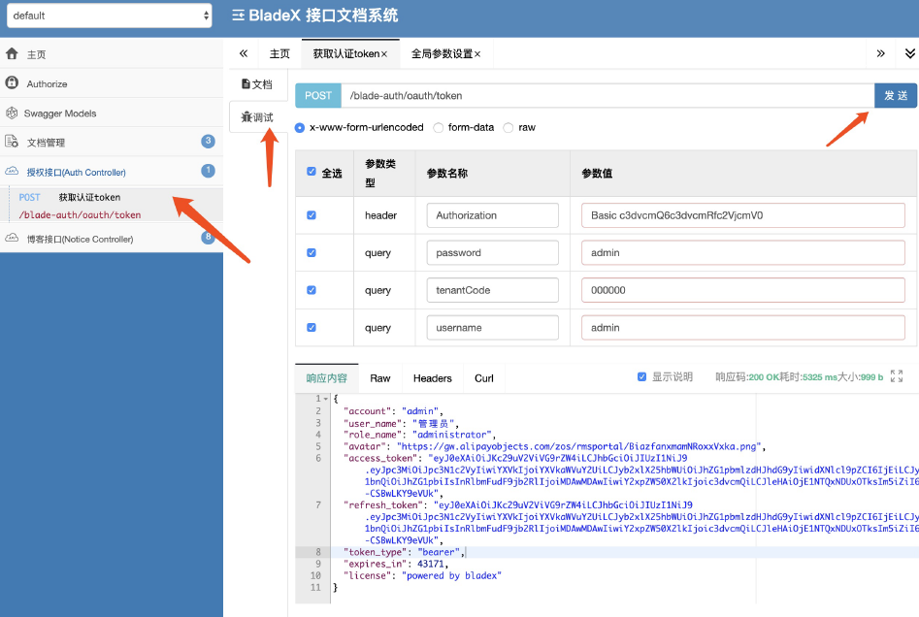
其它
SpringBlade的部署与体验；
Nacos部署：帮助开发者发现、配置和管理微服务，快速实现动态服务发现、服务配置、服务元数据及流量管理；
Sentinel部署：提供机器发现以及健康情况管理、监控（单机和集群），规则管理和推送的功能；

